Slide 1


Kode MK/SKS : /3
SISTEM PENUNJANG KEPUTUSAN
(Decision Support System/DSS)

Slide 2
Analytical Hierarchy Process (AHP)

Slide 3
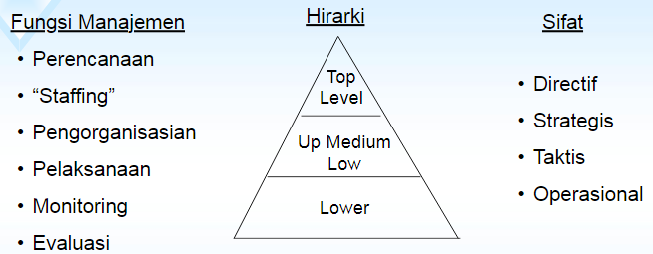
TEKNIK PENGAMBILAN KEPUTUSAN
Cara
Dengan Intuisi
Dengan Analisa Keputusan

Slide 4
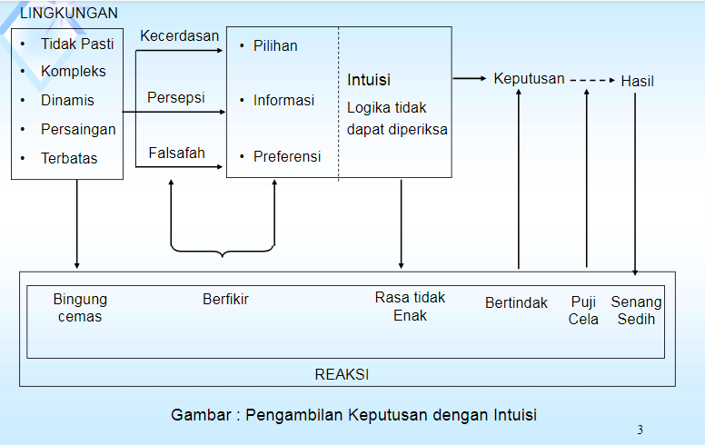

Slide 5
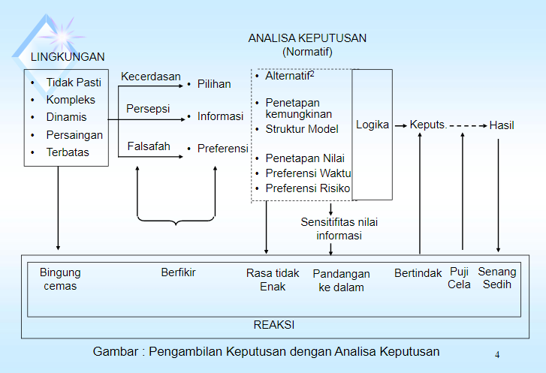

Slide 6
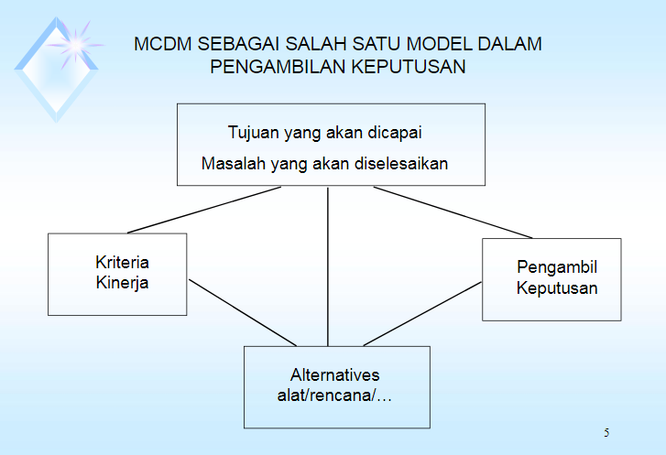

Slide 7
KOMPONEN KEPUTUSAN
Alternatif Keputusan
Kriteria Keputusan
Bobot Kriteria
Model Penilaian
Model Penghitungan
Tipe Pengambil Keputusan

Slide 8
MODEL PENILAIAN
Menggunakan Nilai Numerik (Nyata)
Menggunakan Nilai Ordinal (Skala)
Misal:
  Sangat 4. Baik Kurang
  Kurang 5. Sangat Baik
  Cukup
Menggunakan Nilai Perbandingan Berpasangan
Misal pada AHP : <misal A dibandingkan dengan B>
1 : A dan B sama penting 7 : A sangat nyata lebih penting
3 : A sedikit lebih penting dari B 9 : A pasti lebih penting dari B
5 : A jelas lebih penting dari B
Menggunakan Preferensi Fuzzy

Slide 9
ANALYTICAL HIERARCHY PROCESS
(AHP)
I. PENGERTIAN
Herbert A.Simon, pemenang nobel mengatakan bahwa para manajer atau pengambil keputusan tidak lagi berusaha mengoptimumkan suatu tujuan tunggal seperti: memaksimumkan keuntungan atau meminimumkan biaya, tetapi telah berubah untuk berusaha mencapai suatu tingkat keuntungan yang memuaskan atas teraihnya beberapa tujuan, misalnya : tingkat keuntung-an yang memuaskan, tanggung jawab sosial, hubungan masyarakat, hubungan dengan serikat buruh, dan perlindungan terhadap lingkungan.

Slide 10
Salah satu metode yang dikembangkan untuk menyele-saikan masalah keputusan banyak tujuan atau kriteria adalah Analytical Hierarchy Process (AHP).
AHP yang dikembangkan oleh Thomas Saaty merupakan metode untuk membuat urutan alternatif keputusan dan memilih yang terbaik pada saat pengambil keputus-an memiliki beberapa tujuan atau kriteria untuk meng-ambil keputusan tertentu.
Peralatan utama AHP adalah hirarki fungsional dengan input utamanya persepsi manusia.
Dengan hirarki, suatu masalah kompleks dan tidak terstruktur dipecahkan ke dalam kelompoknya, kemudian kelompok-kelompok tersebut diatur menjadi suatu bentuk hirarki (Permadi, 1992).

Slide 11
Beberapa hal yang perlu diperhatikan di dalam melakukan proses penajabaran hirarki tujuan, yaitu :
Pada saat penjabaran tujuan ke dalam subtujuan, harus diperhatikan apakah setiap aspek dari tujuan yang lebih tinggi tercakup dalam subtujuan tersebut.
Meskipun hal tersebut dipenuhi, perlu menghindari ter-jadinya pembagian yang terlampau banyak, baik dalam arah horizontal maupun vertikal.
3. Untuk itu sebelum menetapkan suatu tujuan untuk men-jabarkan hirarki tujuan yang lebih rendah, maka dilaku-kan tes kepentingan, “Apakah suatu tindakan/hasil yang terbaik akan diperoleh bila tujuan tersebut tidak dilibatkan dalam proses evaluasi ?”

Slide 12
Model AHP pendekatannya hampir identik dengan model perilaku politis, yaitu merupakan model keputusan (individual) dengan menggunakan pendekatan kolektif dari proses pengambilan keputusannya.
AHP yang dikembangkan oleh Thomas L Saaty, dapat memecahkan masalah yang kompleks dimana aspek atau kriteria yang diambil cukup banyak. Juga kompleksitas ini disebabkan oleh struktur masalah yang belum jelas, ketidakpastian persepsi pengambil keputusan serta ketidakpastian tersedianya data statistik yang akurat atau bahkan tidak ada sama sekali.
Adakalanya timbul masalah keputusan yang dirasakan dan diamati perlu diambil secepatnya, tetapi variasinya rumit sehingga datanya tidak mungkin dapat dicatat secara neumerik.

Slide 13
Kelebihan AHP dibandingkan dengan yang lainnya adalah :
Struktur yang berhirarki, sebagai konsekuensi dari kreteria yang dipilih, sampai pada subkriteria yang paling dalam
Memperhitungkan validitas sampai dengan batas toleransi inkonsistensi berbagai kriteria dan alternatif yang dipilih oleh para pengambil keputusan.
Memperhitungkan daya tahan atau ketahanan output analisis sensitivitas pengambil keputusan.Selain itu AHP mempunyai kemampuan untuk memecahkan maslah yang multi-objektif dan multi-kriteria yang berdasar pada perbandingan preferensi dari setiap elemen dalam hirarki.

Slide 14
Langkah-langkah dalam metode AHP :
Mendifinisikan masalah dan menentukan solusi yang di-inginkan.
Membuat struktur hirarki yang diawali dengan tujuan umum, dilanjutkan dengan subtujuan-subtujuan, kriteria dan kemungkinan alternatif-alternatif pada tingkatan kriteria yang paling bawah.
Membuat matriks perbandingan berpasangan yang menggambarkan kontribusi relatif atau pengaruh setiap elemen terhadap masing-masing tujuan atau kriteria yang setingkat diatasnya. Perbadingan dilakukan berdasarkan “judgment” dari pengambil keputusan dengan menilai tingkat kepentingan suatu elemen dibandingkan elemen lainnya.

Slide 15
Langkah-langkah dalam metode AHP : lanjutan
4. Melakukan perbandingan berpasangan sehingga di-peroleh judgment seluruhnya sebanyak n.[(n-1)/2] buah, dengan n adalah banyaknya elemen yang dibandingkan.
5. Menghitung nilai eigen dan menguji konsistensinya, jika tidak konsisten maka pengambilan data diulangi.
6. Mengulangi langkah 3, 4, dan 5 untuk seluruh tingkat hirarki.
7. Menghitung vektor eigen dari setiap matriks perbandingan berpasangan. Nilai vektor eigen merupakan bobot setiap elemen. Langkah ini untuk mensistesis judgment dalam penentuan prioritas elemen-elemen pada tingkat hirarki terendah sampai pencapaian tujuan.
8. Memeriksa konsistensi hirarki. Jika nilainya lebih dari 10 persen maka penilaian data judgment harus diperbaiki.

Slide 16
Secara naluri, manusia dapat mengantisipasi besaran sederhana melalui inderanya. Proses yang paling mudah adalah membandingkan dua hal dengan keakuratan perbandingan tersebut dapat dipertanggungjawabkan. Untuk itu Saaty (1980) menetapkan skala kuantitatif (1 sampai dengan 9) untuk menilai tingkat kepentingan suatu elemen terhadap elemen ainnya.
_____________________________________________
Tingkat Kepentingan Nilai Angka
(Referensi)
Sama disukai 1
Sama hingga cukup disukai 2

Slide 17
Cukup disukai 3
Cukup hingga sangat disukai 4
Sangat disukai 5
Sangat disukai hingga amat sangat disukai 6
Amat sangat disukai 7
Amat sangat disukai hingga luar biasa disukai 8
Luar biasa disukai 9
Contoh Perhitungan :
Seorang mahasiswa dihadapkan pada persoalan memilih aktivitas pada masa liburnya, ia memiliki dua alternatif, yaitu membaca di rumah atau rekreasi ke pantai. Ia memandang bahwa membaca di rumah (M) memilki kepentingan dua kali lebih penting dibandingkan

Slide 18
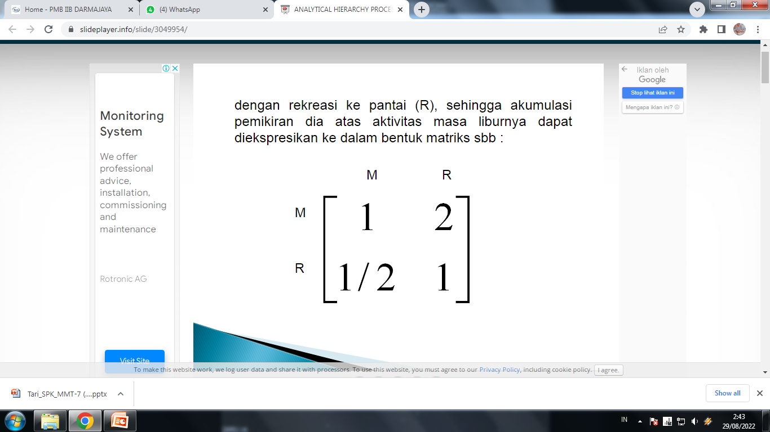
dengan rekreasi ke pantai (R), sehingga akumulasi pemikiran dia atas aktivitas masa liburnya dapat diekspresikan ke dalam bentuk matriks sbb :

Slide 19
CONTOH PENGGUNAAN AHP :
Southcorp Development mendirikan dan mengelola mal di Amerika. Perusahaan telah menidentifikasi 3 (tiga) lokasi potensial untuk proyeknya, yaitu : Atlanta (A), Birmingham (B), dan Charlotte (C). Perusahaan juga telah mengidentifikasi 4 (empat) kriteria utama sebagai dasar perbandingan lokasi, yaitu : (1). Pangsa Pasar Pelanggan (termasuk ukuran pasar dan populasi pada tiap tingkat usia), (2) Tingkat Pendapatan, (3) Infrastruktur (termasuk listrik dan jalan raya), dan (4) Transportasi (yaitu : kedekatan dengan jalan layang untuk memudahkan akses pelanggan dan antaran dari pemasok).

Slide 20
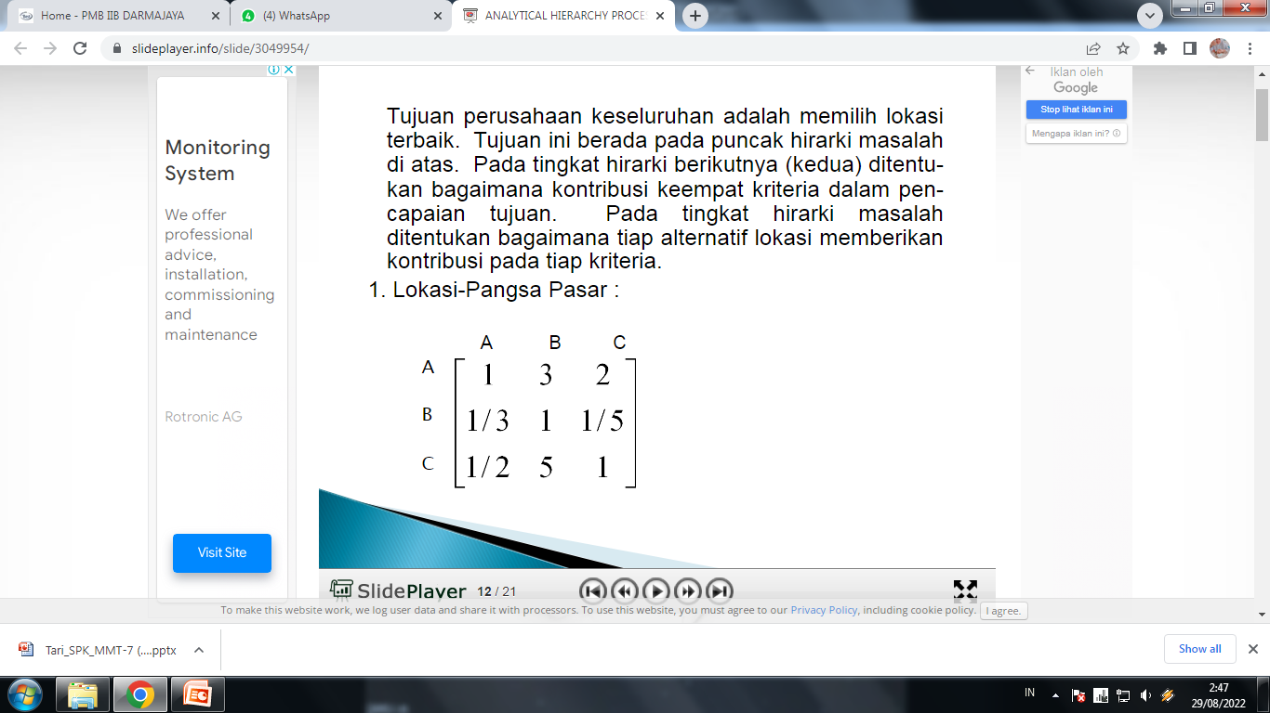
Tujuan perusahaan keseluruhan adalah memilih lokasi terbaik. Tujuan ini berada pada puncak hirarki masalah di atas. Pada tingkat hirarki berikutnya (kedua) ditentukan bagaimana kontribusi keempat kriteria dalam pencapaian tujuan. Pada tingkat hirarki masalah ditentukan bagaimana tiap alternatif lokasi memberikan kontribusi pada tiap kriteria.
1. Lokasi-Pangsa Pasar :

Slide 21
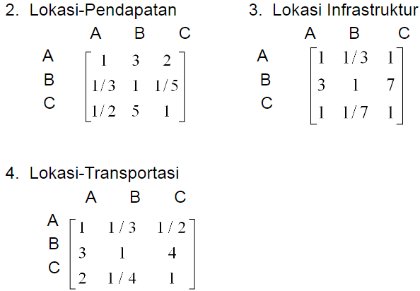

Slide 22
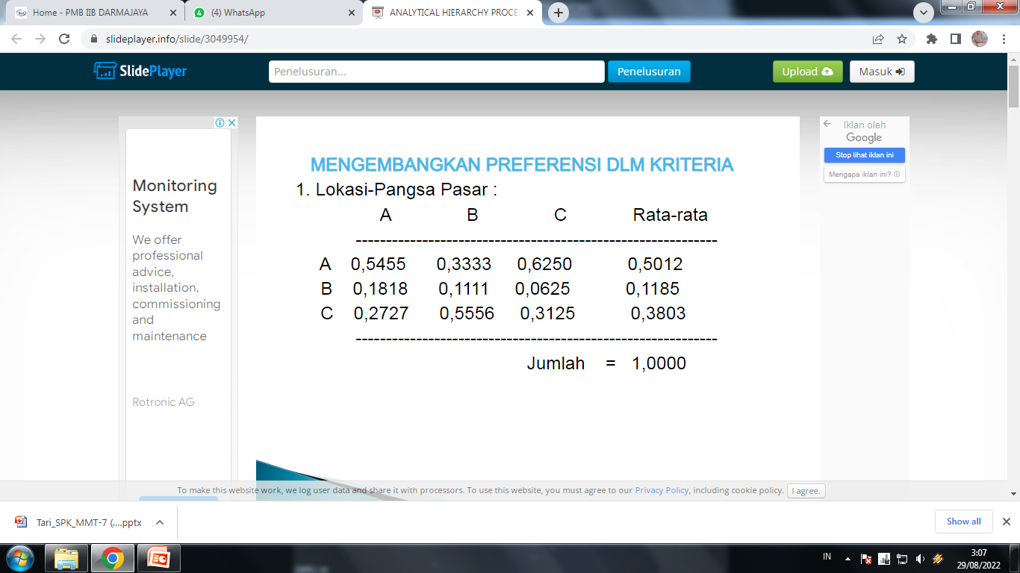

Slide 23
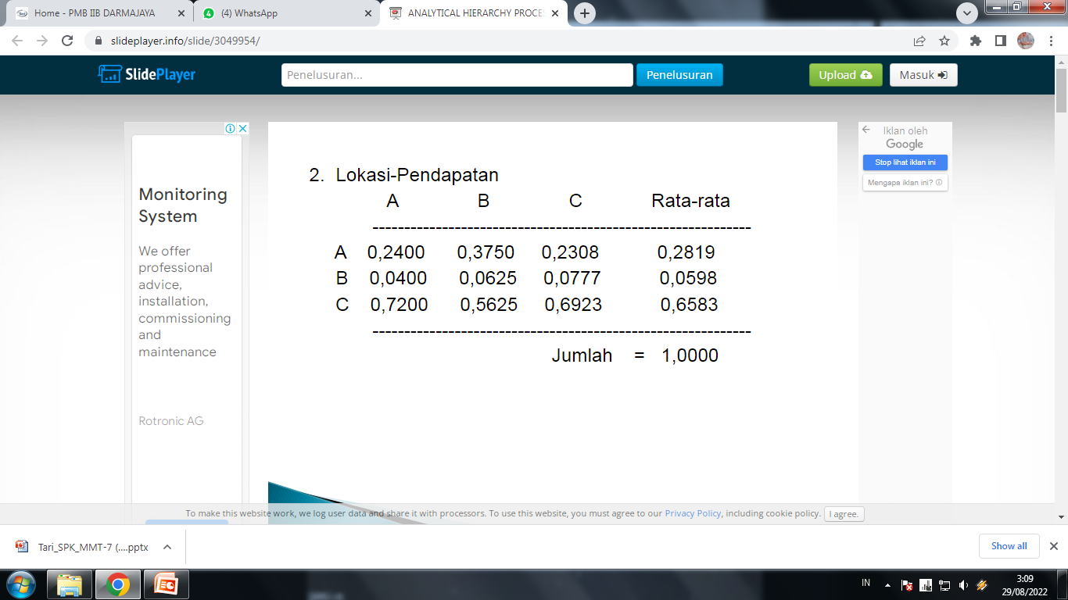

Slide 24
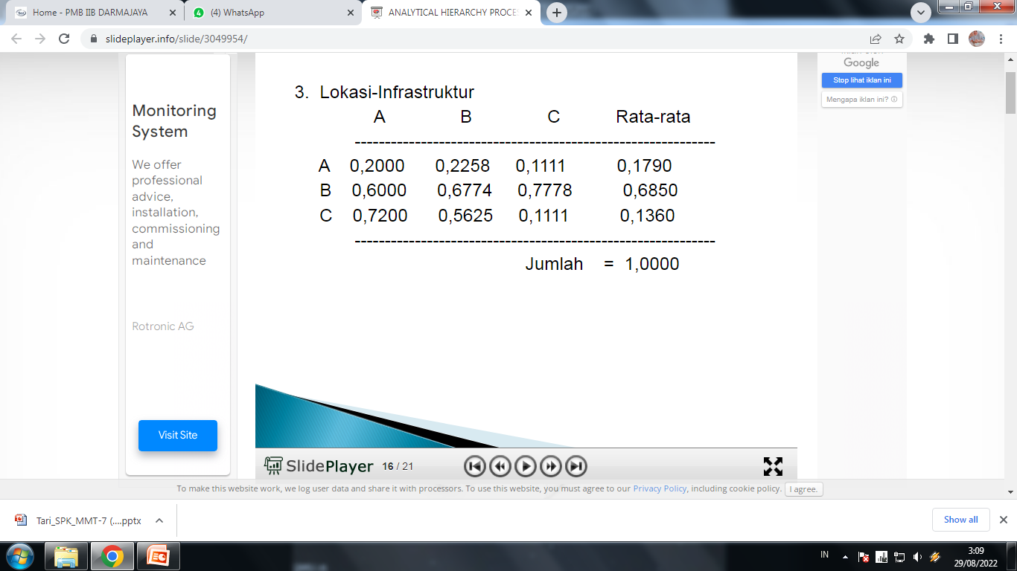

Slide 25
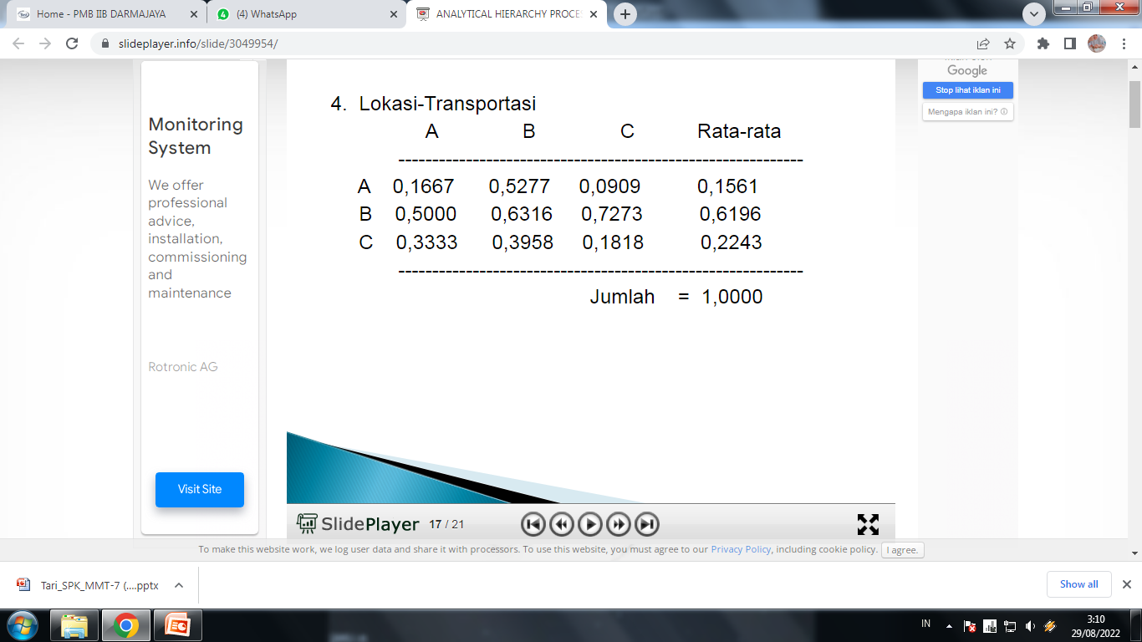

Slide 26
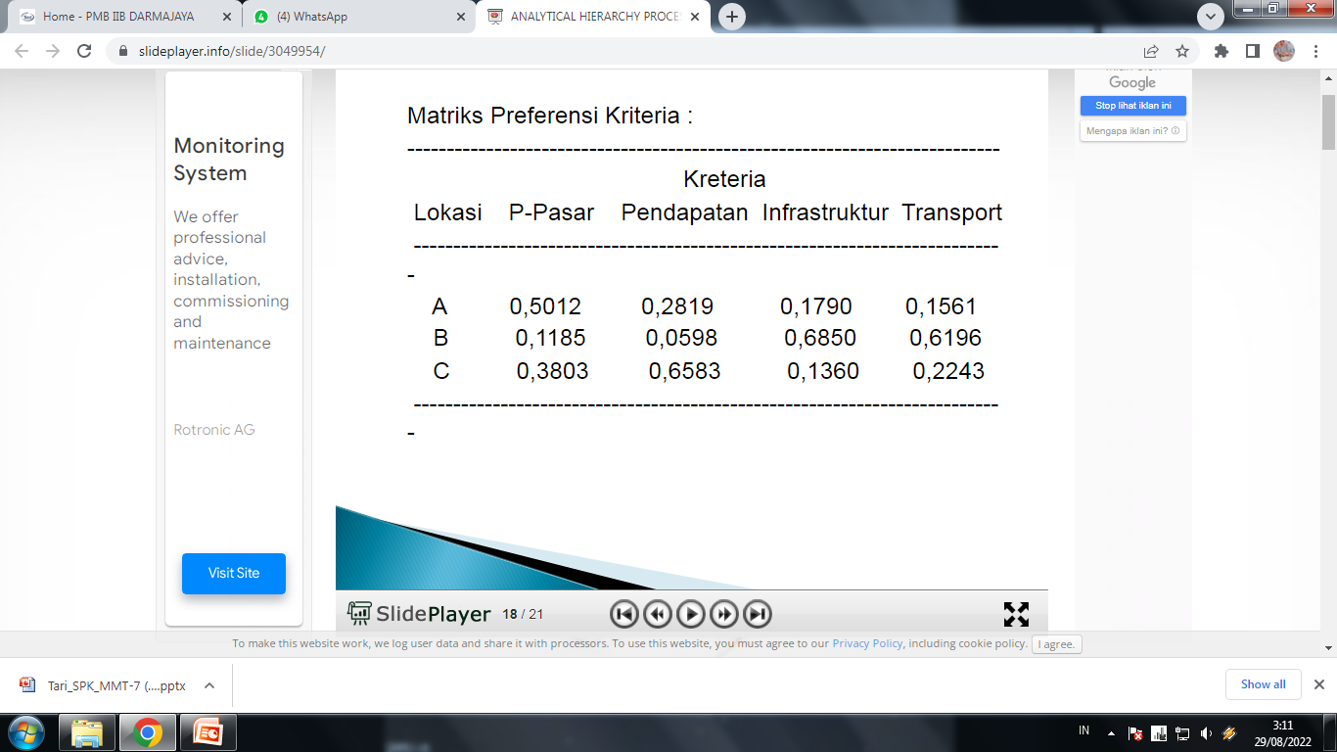

Slide 27
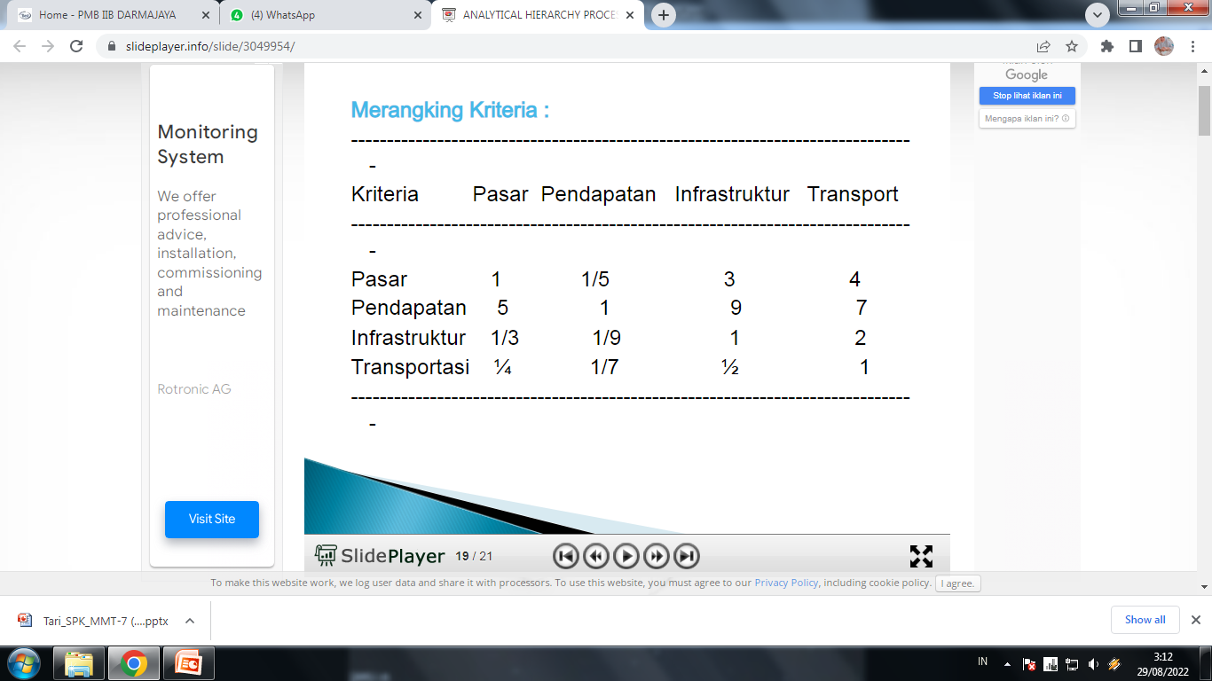

Slide 28


Slide 29
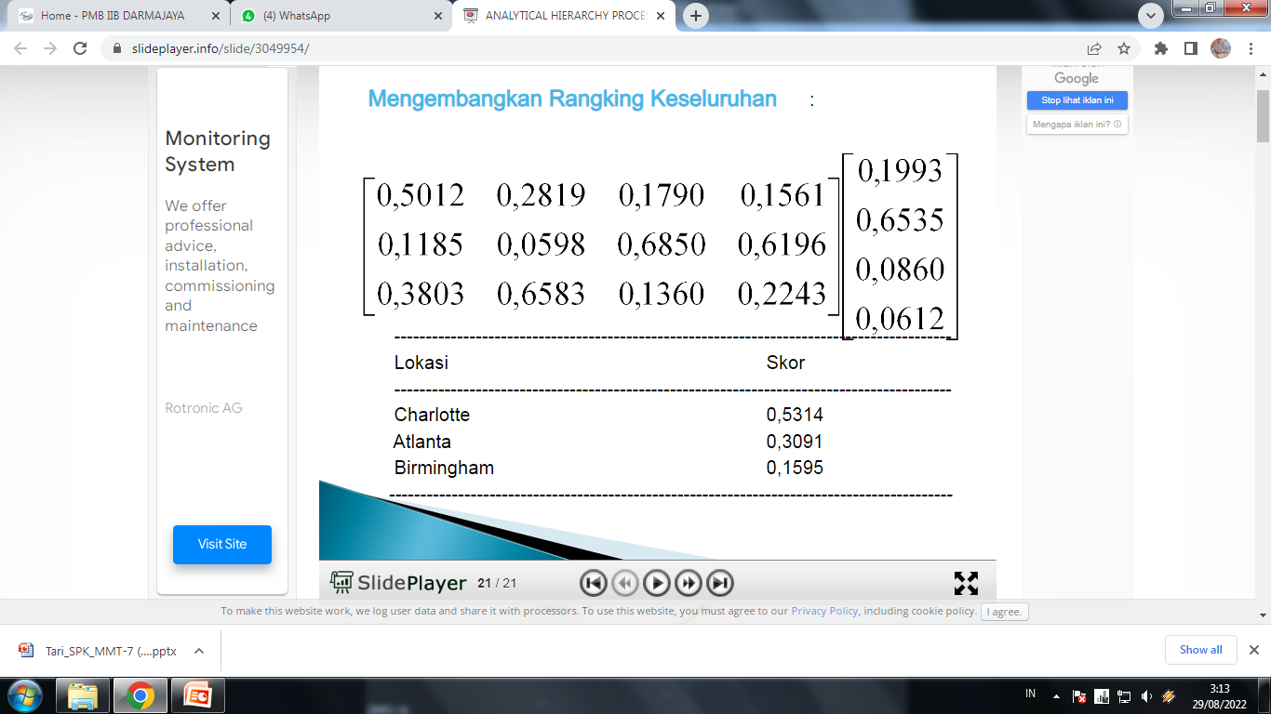

Slide 30
SEMOGA
BERMANFAAT

